Slide 1
الدولة الأردنية: النشأة وعناصر القوة
أولا : نشأة الدولة الأردنية
ثانيا : عناصر قوة الدولة الأردنية

Slide 2
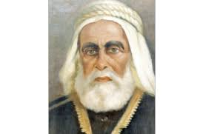
الثورة العربية الكبرى
الثورة العربية الكبرى:
قائدها: الشريف الحسين بن علي
تاريخ حدوثها: 10/حزيران/1916
سبب انطلاقها: من أجل الاستقلال والسيادة العربية
أبناء الشريف الحسين: الأمير فيصل، الأمير عبد الله، الأمير علي والأمير زيد
أهم إنجازات الثورة : تأسيس إمارة شرق الأردن.

Slide 3
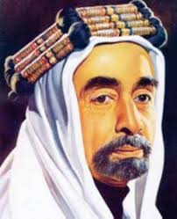
نشأة الدولة الأردنية
متى ؟
مؤسس إمارة شرق الأردن هو الأمير عبد الله بن الشريف الحسين بن علي.
وصل الأمير عبد الله إلى معان بعد انطلاق الثورة العربية الكبرى ثم انتقل إلى عمان حيث أسس إمارة شرق الأردن عام 1921 م .
عرفت إمارة شرق الأردن باسم حكومة شرقي الأردن
وخضعت للانتداب البريطاني حيث يعد الانتداب أحد أشكال الاستعمار .
ما المقصود بالانتداب؟
هو نظام وضعته الدول الاستعمارية الكبرى كوصاية على الدول الضعيفة او الناشئة جديدا .

Slide 4
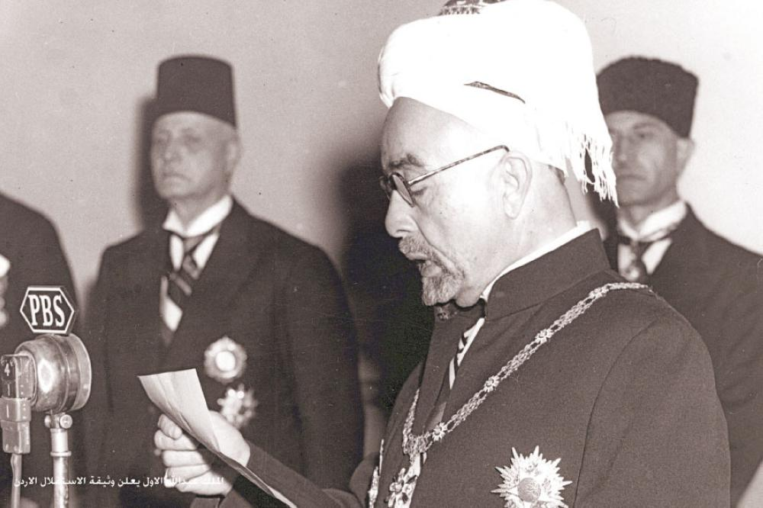
نشأة الدولة الأردنية
سعى الامير عبد الله بن الشريف الحسين لنيل الاستقلال، لأن التحرر لا يكون إلا بالاستقلال
أعلن استقلال الوطن في 25/أيار/1946م
وسميت إمارة شرقي الاردن بالمملكة الأردنية الهاشمية
والمناداة بالأمير عبد الله ملكا دستوريا عليها.
متى ؟

Slide 5
عناصر قوة الدولة الأردنية
اذكر ؟
تتجسد عناصر قوة الدولة الأردنية في مؤسسة العرش المتمثلة بالحكم الهاشمي، وتتمثل عناصر قوة الدولة الأردنية في :
القيادة الهاشمية الحكيمة
القوات المسلحة الأردنية
الوحدة الوطنية
وعي المواطن وثقته بقيادته
الإرث الحضاري والتاريخ الوطني الأردني

